Slide 1
М’ЯСОРУБКИ ЕЛЕКТРИЧНІ

Slide 2
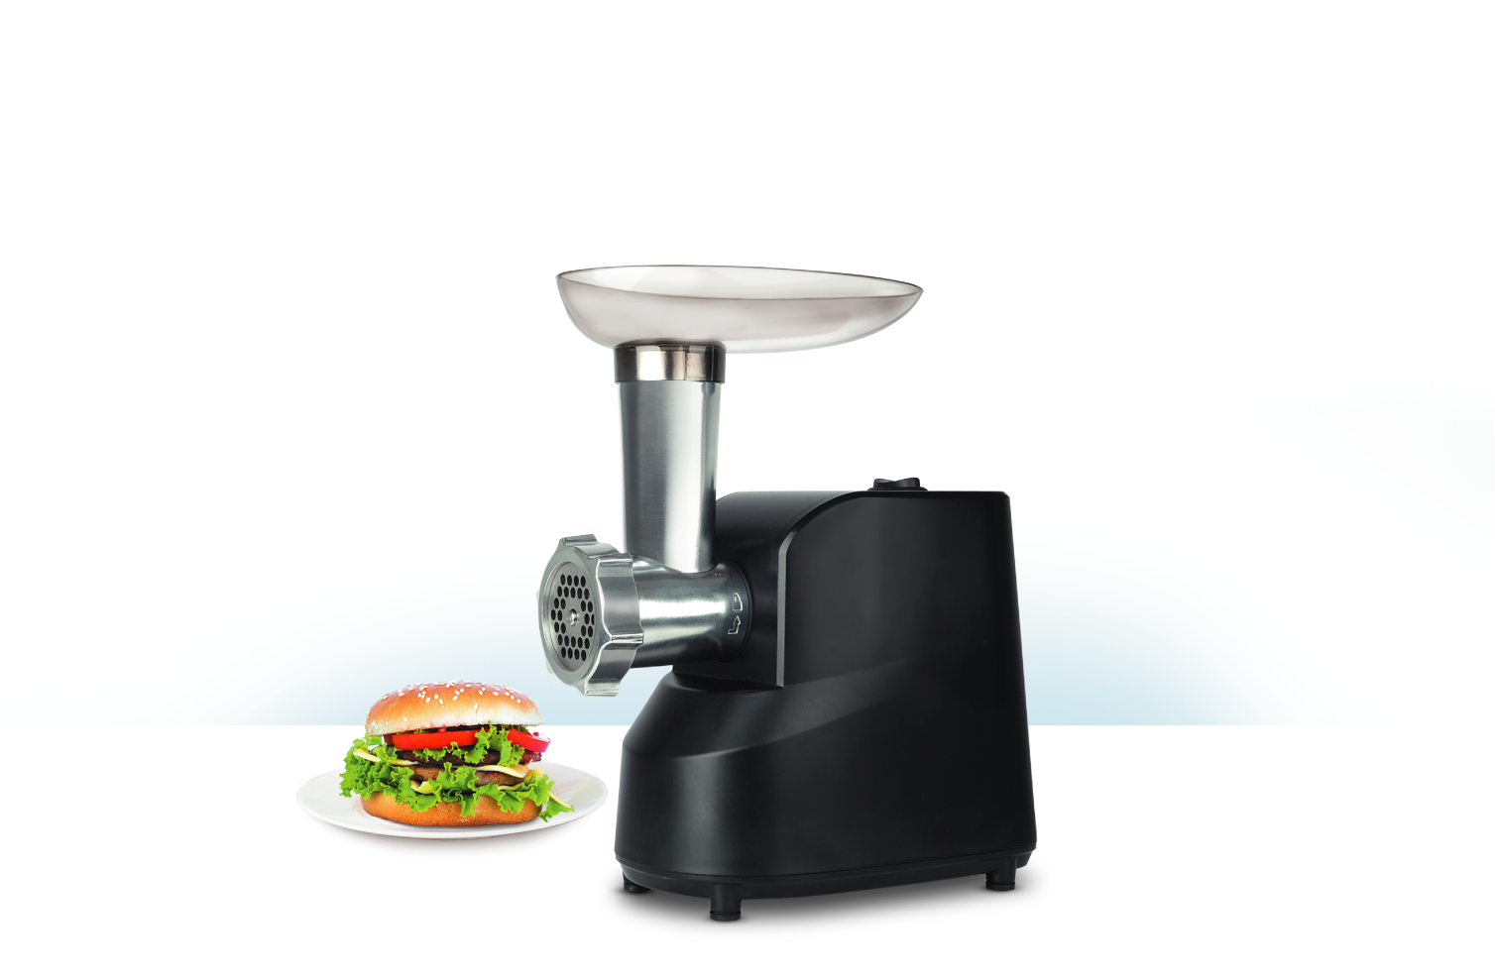
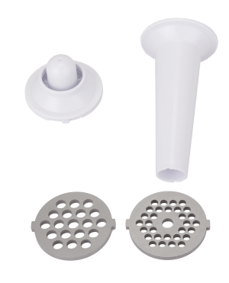
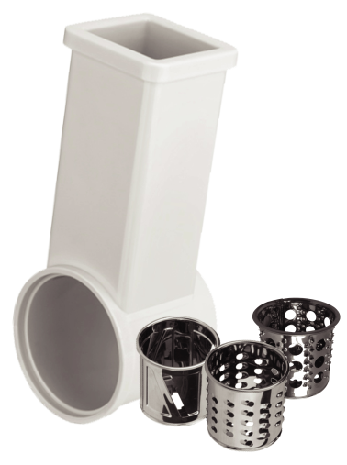
RMG180-B MultiFun
Потужність 1800 Вт
Функція РЕВЕРС
Пластиковий лоток для м’яса
Головка корпусу і шнек з алюмінію
2 перфоровані диски для фаршу: 5 мм, 7 мм
Хрестоподібний ніж з нержавіючої сталі
Аксесуари: овочерізка з трьома барабанами (терка, шинкування, терка для дерунів), насадка “кеббе”, насадка для ковбасок, товкач
Низький рівень шуму
Колір: чорний

Slide 3
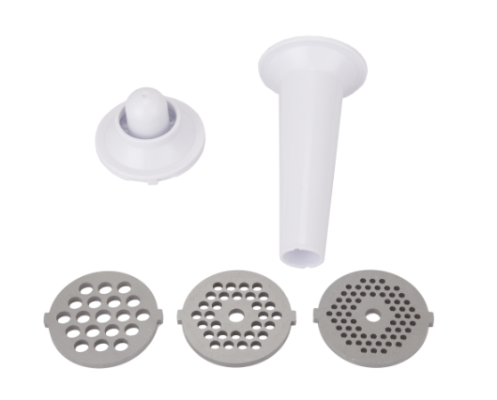
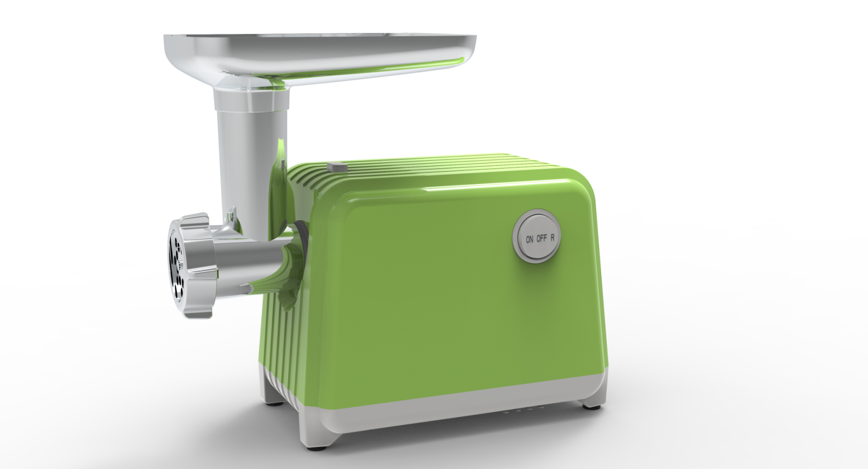
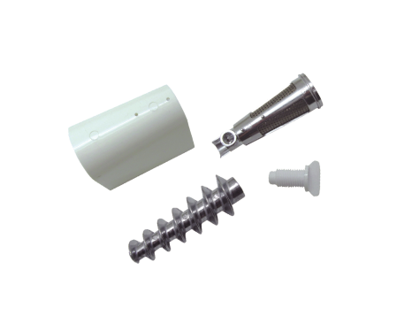
RMG202-G Vega
Потужність 2000 Вт
Функція РЕВЕРС
Алюмінієвий лоток для м’яса
Головка корпусу і шнек з алюмінію
3 перфоровані диски для фаршу: 3 мм, 5 мм, 7 мм
Хрестоподібний ніж з нержавіючої сталі
Аксесуари: насадка для соку, овочерізка з трьома барабанами (терка, шинкування, терка для дерунів), насадка “кеббе”, насадка для ковбасок, товкач
Низький рівень шуму
Колір: зелений

Slide 4
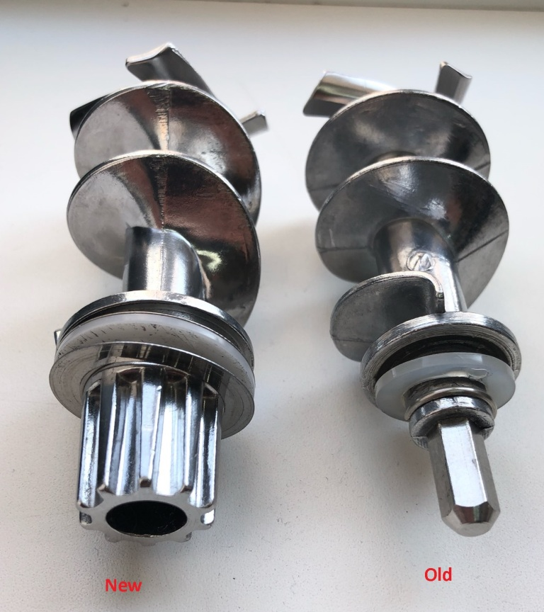
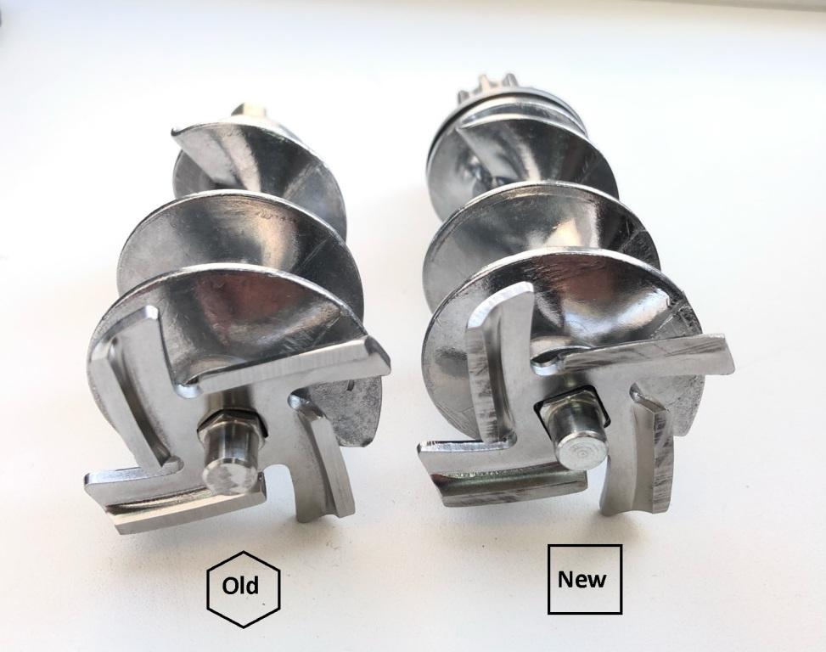
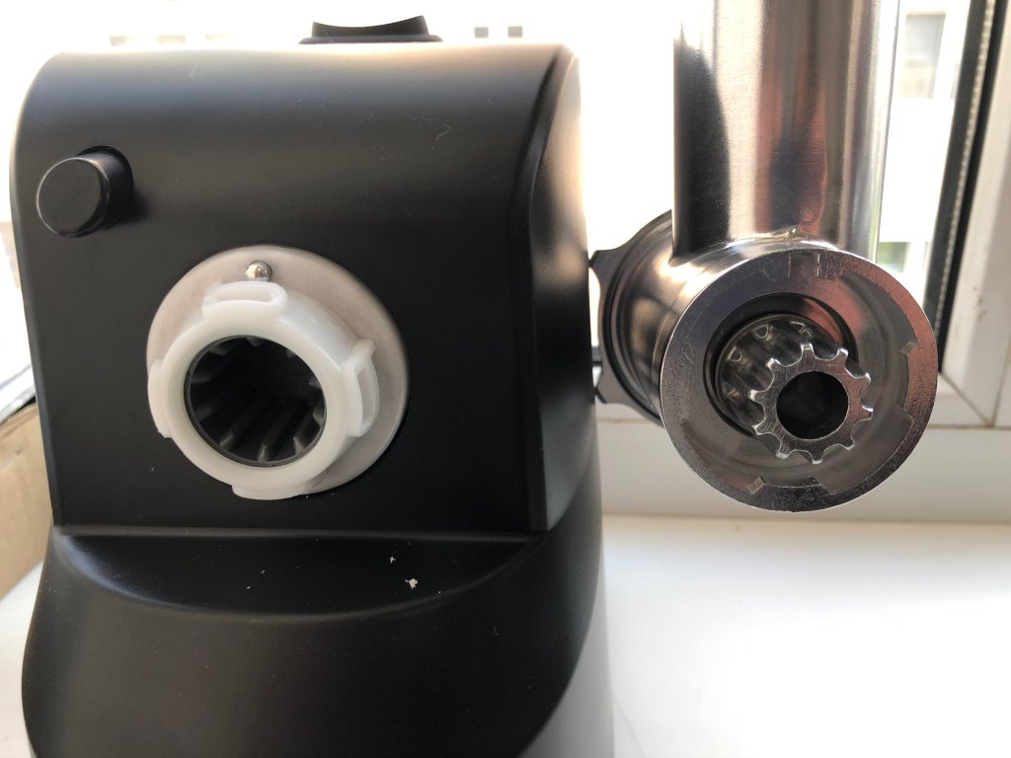
Покращення вже сьогодні….

Slide 5
Покращення вже сьогодні….

